Slide 1
NUPDEC
Núcleo de Voluntários em DC

Slide 2
SUMÁRIO
- AÇÕES DE ATUAÇÃO
- O QUE É “NUPDEC”
- VOLUNTÁRIO
- IMPORTÂNCIA DO NUPDEC
- ATRIBUIÇÕES DO NUPDEC
- NUPDEC X COMPDEC
- EXPERIÊNCIA DE BELO HORIZONTE
- CONCLUSÃO

Slide 3
ATUAÇÃO
PREVENÇÃO
RECONSTRUÇÃO
PREPARAÇÃO
RESPOSTA

Slide 4
O QUE É NUPDEC ?
É o elo mais importante do Sistema Nacional de Defesa Civil;
Ele é formado por cidadãos de cada comunidade que, através do trabalho voluntário e solidário, contribuem nas ações preventivas em áreas de risco, além de orientar e prestar socorro mais imediato nas situações de calamidades e emergência.

Slide 5
VOLUNTÁRIO
Pessoa que se dispõe a realizar tarefas em prol da comunidade, sem convocação prévia ou remuneração de qualquer espécie.

Slide 6
LEI nº 12608. DE 10/04/12 – Lei que institui a Política Nacional de Proteção e Defesa Civil PNPDEC; dispõe sobre o Sistema Nacional de Proteção e Defesa Civil – SINPDEC.
Art. 8º
XV - estimular a participação de entidades privadas, associações de voluntários, clubes de serviços, organizações não governamentais e associações de classe e comunitárias nas ações do SINPDEC e promover o treinamento de associações de voluntários para atuação conjunta com as comunidades apoiadas;
Art. 18º
IV - os agentes voluntários, vinculados a entidades privadas ou prestadores de serviços voluntários que exercem, em caráter suplementar, serviços relacionados à proteção e defesa civil.

Slide 7
LEI DO VOLUNTARIADO nº9608, de 18/02/98
Faço saber que o Congresso Nacional decreta e eu sanciono a seguinte Lei:
Art. 1º - Considera-se serviço voluntário, para fins desta Lei, a atividade não remunerada, prestada por pessoa física a entidade pública de qualquer natureza ou instituição privada de fins não lucrativos, que tenha objetivos cívicos, culturais, educacionais, científicos, recreativos ou de assistência social, inclusive mutualidade. Parágrafo único: O serviço voluntário não gera vínculo empregatício nem obrigação de natureza trabalhista, previdenciária ou afim.
Art. 2º - O serviço voluntário será exercido mediante a celebração de termo de adesão entre a entidade, pública ou privada, e o prestador do serviço voluntário, dele devendo constar o objeto e as condições do seu serviço.

Slide 8
IDÉIAS ERRÔNEAS
Voluntário não é: faz tudo, quebra-galho ou mão-de-obra barata;
O trabalho voluntário é para aposentados, jovens ou pessoas solitárias, depressivas;
Basta boa vontade para ajudar.

Slide 9
Importância do
trabalho voluntário
mão de obra qualificada;
credibilidade à instituição;
“advogado da instituição”.

Slide 10
Voluntário
“O voluntário é o jovem ou o adulto que, devido ao seu interesse pessoal e ao seu espírito cívico, dedica parte de seu tempo, sem remuneração alguma, a diversas formas de atividades, organizadas ou não, de bem estar social ou outros campos...”
...As Nações Unidas

Slide 11

ONDE INSTALAR OS NUPDECS ?
A instalação do NUPDEC é prioritária em áreas de risco de desastres e tem por objetivo organizar e preparar a comunidade local a dar pronta resposta aos desastres.

Slide 12
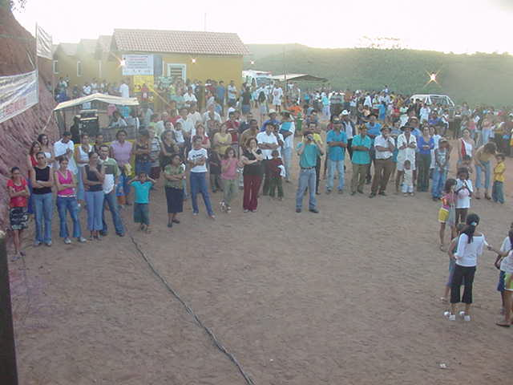
IMPORTÂNCIA DOS NUPDECS
Na comunidade está o maior potencial de respostas

Slide 13
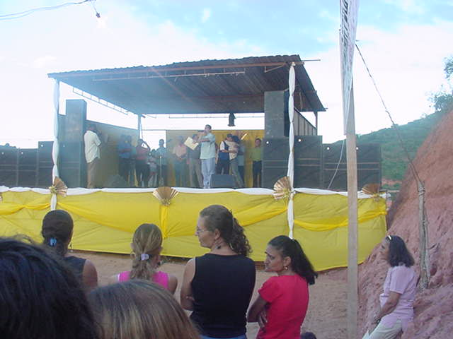
IMPORTÂNCIA DOS NUPDECS
Mudança Cultural / Identificação
de Lideranças
na comunidade.

Slide 14
IMPORTÂNCIA DOS NUPDECS
NUPDEC - Referência do Sistema na Comunidade
NUPDEC

Slide 15
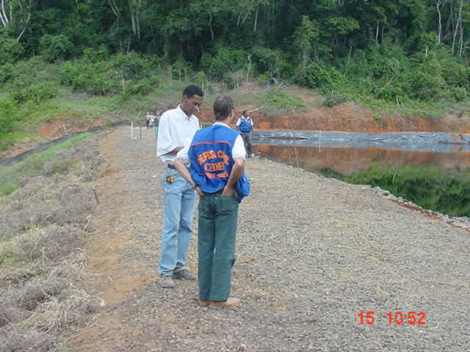
ATRIBUIÇÕES
Acompanhar os técnicos da Defesa Civil no reconhecimento dos riscos e ameaças da
sua área;

Slide 16
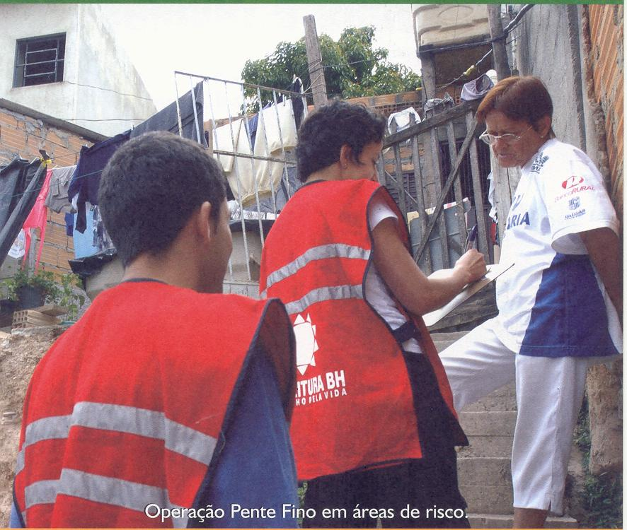
ATRIBUIÇÕES
Cadastrar e mobilizar grupos
de voluntários junto à Defesa Civil;

Slide 17
ATRIBUIÇÕES
Manter atualizado o cadastro dos recursos materiais disponíveis em sua área, facilitando a rápida mobilização;

Slide 18
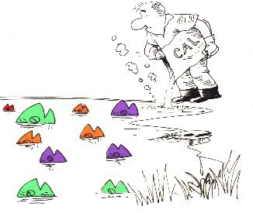
ATRIBUIÇÕES
Estimular a participação da comunidade nas ações de preparação, assistência e recuperação de áreas atingidas por desastres;

Slide 19
ATRIBUIÇÕES
- Solicitar, sempre que necessário, a orientação dos técnicos da Defesa Civil, em situações de ameaça;
- Acompanhar junto à Defesa Civil, os programas e projetos destinados à sua área;
- Estimular a troca de experiências entre Núcleos, visando o constante aprimoramento das atividades;
- Emitir à Defesa Civil relatórios periódicos das atividades desenvolvidas.

Slide 20
REUNIÕES
O NUDEC deve reunir-se, freqüentemente (uma vez por mês), em local determinado, para discutir o planejamento das atividades, que deve conter:
Nome, telefone e endereço dos membros da equipe;
Ata da reunião.

Slide 21
REUNIÕES
- Os recursos disponíveis e necessários para desenvolver as atividades de defesa civil na comunidade.
- As atividades a serem desenvolvidas pela comunidade.

Slide 22
NUPDEC X COMPDEC
- As diferenças referem-se à representatividade política e à estrutura organizacional;
- A COMPDEC é um órgão do Governo Municipal composto por membros nomeados pelo Prefeito;
- O NUPDEC é uma associação comunitária e seus membros são pessoas da comunidade.

Slide 23
NUPDEC
COMPDEC
Principais características
Organização
Membros
Participação
Área atuação
Importância
Atribuições
Principais
vantagens
não-governamental
voluntários
adesão
bairro, comunidade
alerta permanente
primeiro alarme
segurança
mobiliza comunidade
conscientização
participação pró-ativa
pronta resposta
Governamental
servidores
nomeação
todo município
alerta/mobiliza SINDEC
medidas legais
promoção seg.global
coordena ações de DC
respaldo legal
coordena todos os recursos: H, M, I, $

Slide 24
O NUPDEC NAS ESCOLAS / COMUNIDADE
OBJETIVOS
FUNÇÕES
SER AGRUPAMENTO DE
ALUNOS VOLUNTÁRIOS
E DEDICADOS
ESCOLA
PREPARAR OS ALUNOS PARA
SEREM CIDADÃOS CONSCIENTIZADOS
SER ÓRGÃO INTERMEDIÁRIO ENTRE ALUNOS
E DIREÇÃO
SUGERIR E PROMOVER ATIVIDADES DE DEFESA CIVIL NA ESCOLA
NUPDEC
PROMOVER O TREINAMENTO
EM ATIVIDADES DE DEFESA
CIVIL
SER POLO IRRADIADOR
DA DOUTRINA DA DEFESA CIVIL
SER NÚCLEO DE MOTIVAÇÃO PARA AÇÕES
DE DEFESA CIVIL
ENVOLVER E APROXIMAR
PROFESSORES E ALUNOS NAS AÇÕES
DE DEFESA CIVIL
ATIVIDADES POSSÍVEIS
- CARTAZES TREINAMENTOS:
- PALESTRAS - EVACUAÇÕES
- CAMPANHAS - PRIMEIROS SOCORROS
- JORNAL MURAL - SIMULAÇÕES
- FOLHETOS - USO DE EQUIPAMENTOS
- CONCURSOS - ASSISTIR AOS DESABRIGADOS
- DEBATES - ORIENTAR COLEGAS MENORES
- VISITAS, EXCURSÕES - USO DE MEDICAMENTOS
- EXPOSIÇÕES

Slide 25
CONCLUSÃO
Através de informações e ações educativas, o NUPDEC pode contribuir na sensibilização dos moradores para práticas que diminuam o risco, preservem o ambiente e melhorem a qualidade de vida.
E, SALVAR VIDA!!!!

Slide 26
MUITO OBRIGADO!!!!
DEFESA CIVIL SOMOS TODOS NÓS

